Slide 1
Til læraren
Du finn kommentarar til undervisningsopplegget under kvart enkelt lysbilde.
Bilda er klarerte (kjøpte ut) og kan brukast fritt i Intertekst Vg2-undervisninga. Bilda skal ikkje vidaresendast til lærarar eller andre som ikkje bruker Intertekst Vg2.

Slide 2
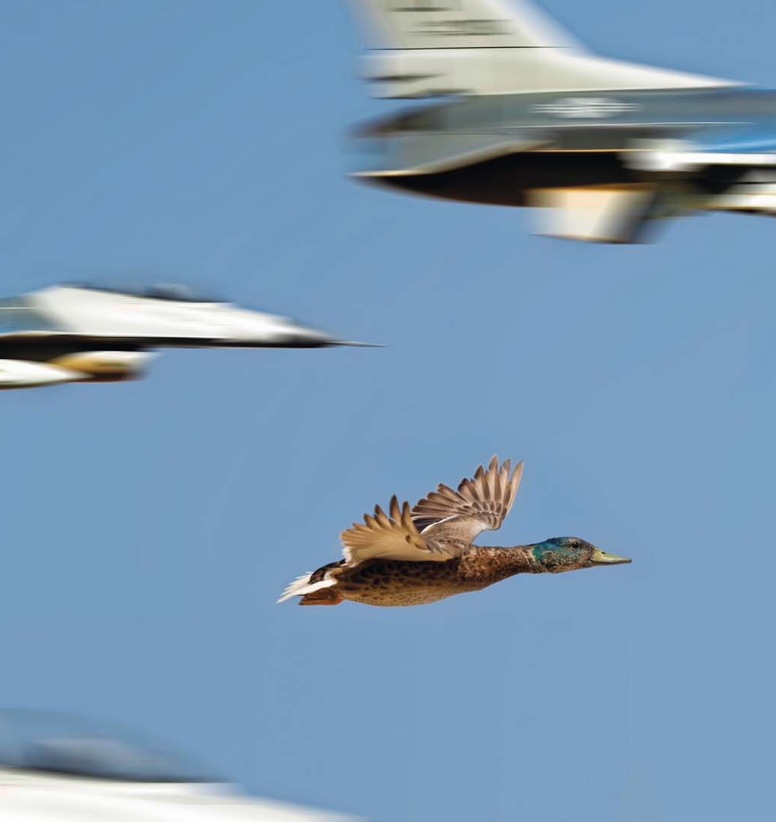
Å samanlikne dikt
Notes:
Kompetansemål:
VG2:
lese og tolke tekstar frå 1500 til 1850 i kulturhistorisk kontekst og drøfte korleis dei er relevante i dag
utforske og reflektere over korleis tekstar frå romantikken og nasjonalromantikken framstiller menneske, natur og samfunn, og samanlikne med tekstar frå nyare tid
VG3:
skrive litterære tolkingar og samanlikningar
I dette opplegget går vi gjennom samanlikning av to dikt. Vi baserer oss på tekstane som er presenterte i kapittel 4, og viser samanhengen mellom dikta, skriveramma og den ferdige analysen.
Del elevane i grupper på to og to som kan jobbe med oppgåvene som kjem undervegs i presentasjonen.
Total tidsbruk: 90–120 minutt

Slide 3
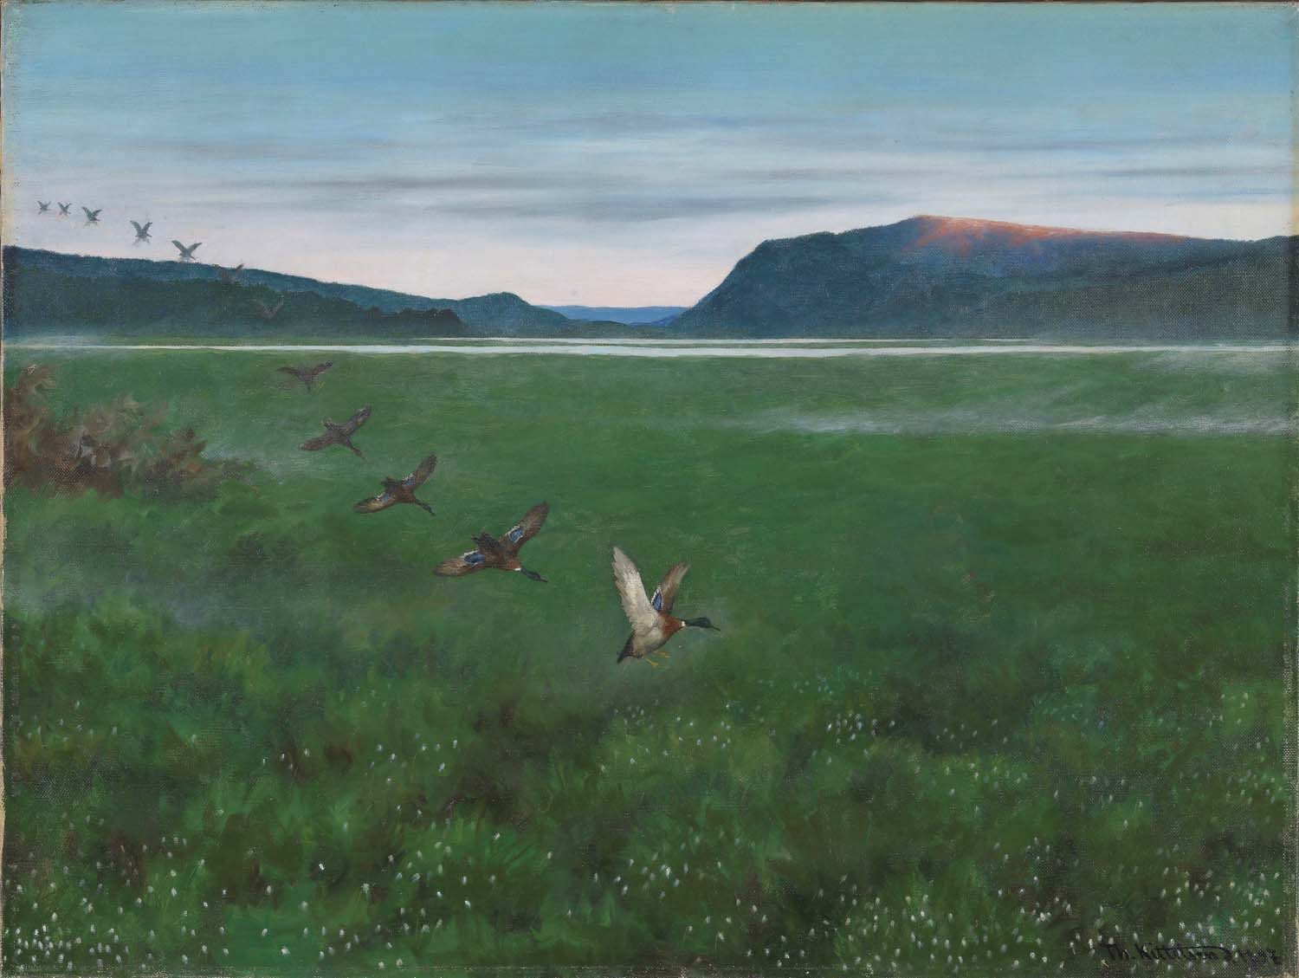
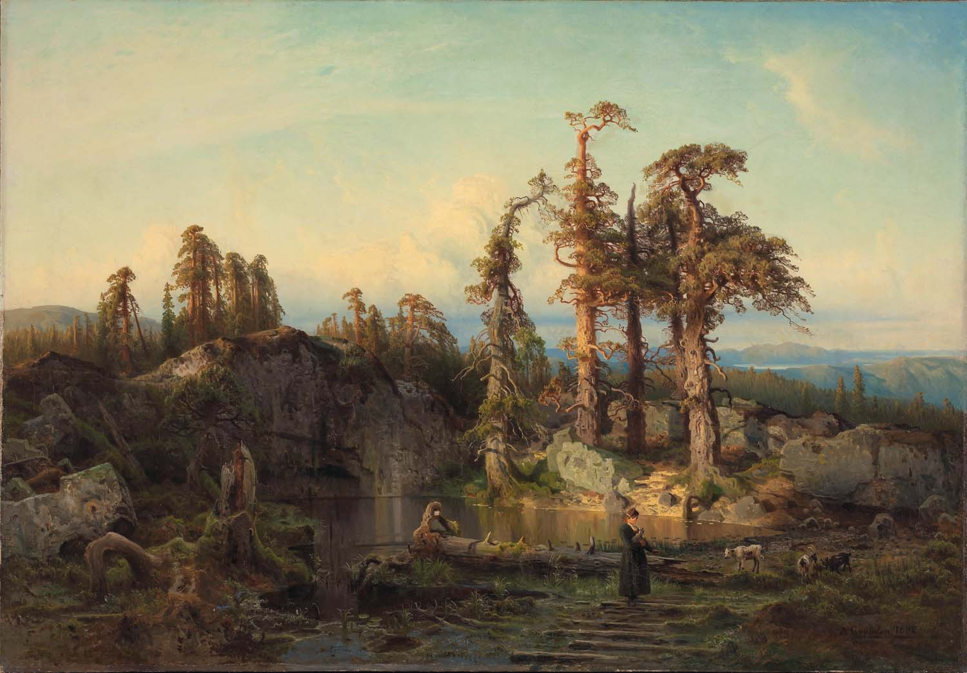
Kvifor samanlikne?
Mange tema er felles på tvers av periodar
Set tekstar i nytt lys
Får fram kor mykje konteksten har å seie for utforminga av litteraturen
Notes:
Bilda er
Et skogstjern i nedre Telemark av August Cappelen, 1852
De tolv villendene av Theodor Kittelsen, 1897

Slide 4
Korleis samanlikne?
Vi ser etter både likskapar og forskjellar
Vi kan samanlikne både form og innhald
Avhengig av tekstane:
Vel eit perspektiv som passar for dei tekstane du bruker.

Slide 5
Tips til diktlesing
Strek under eller noter ord du ikkje forstår – finn ut kva dei betyr.
Zoom inn på detaljar og zoom ut igjen på heilskapen. Heilskapen blir til av alle dei små delane, men delane må også forståast i lys av heilskapen.
Når du ser eit verkemiddel: Kva meining tilfører det teksten?
Lag deg ein idé om kva teksten handlar om – les igjen og test ut ideen.
Noter undervegs og oppsummer notata dine.

Slide 6
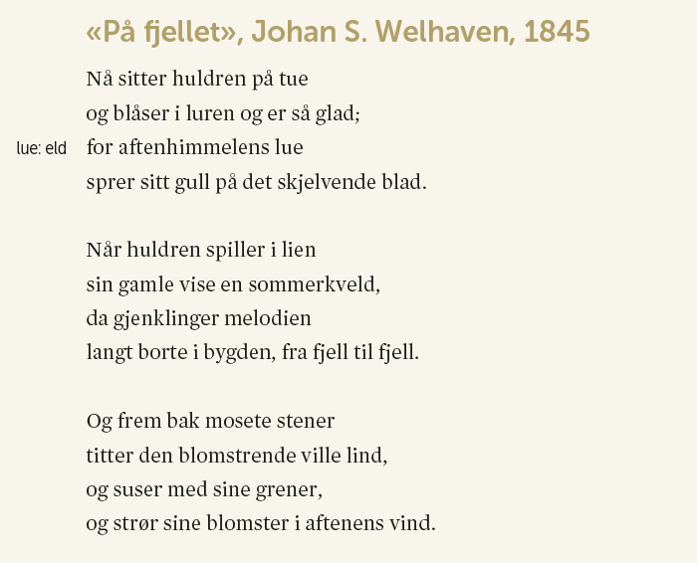
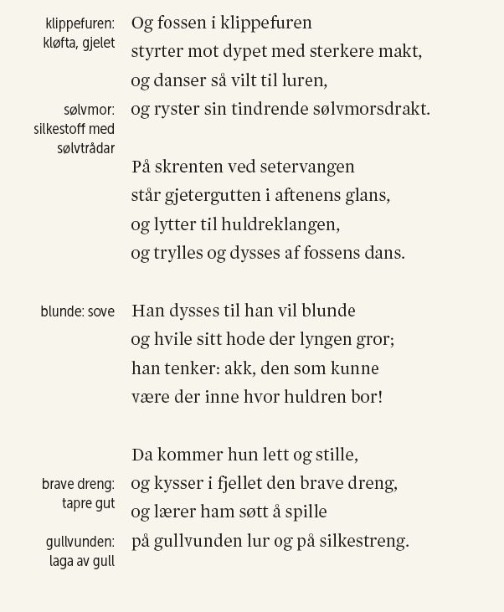
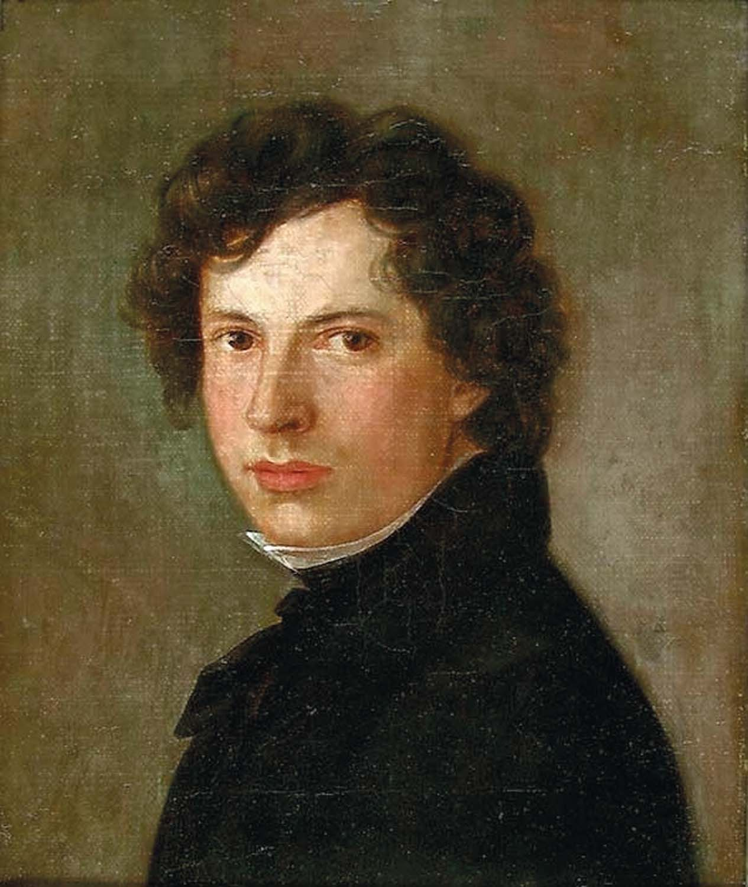
Jobb med å:
Forstå diktet – finne motiv og tema
Finne verkemiddel
Kommentere oppbygginga
Forstå konteksten
Notes:
La elevane jobbe med å
forstå diktet
finne verkemiddel
peike på oppbygginga
forstå konteksten
10–15 minutt

Slide 7
Stikkord til analyse
Motiv: naturskildring med gjetargut og hulder
Tema: lengten mot å bli eitt med naturen – erotisk lengt
Kontekst: nasjonalromantikken
Oppbygging: streng strofeinndeling, rim og rytme, forteljande dikt
Verkemiddel: positivt ladde ord, mange adjektiv, metafor, besjeling, huldra symbol på naturkrefter – og erotikk?
Notes:
Oppsummer i fellesskap – gjerne utan å vise dette bildet først.

Slide 8
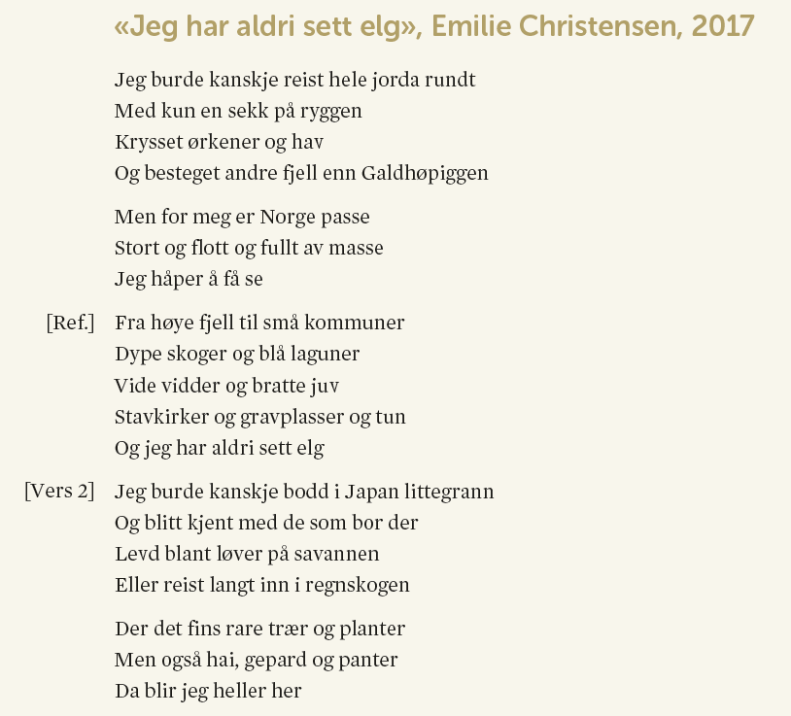
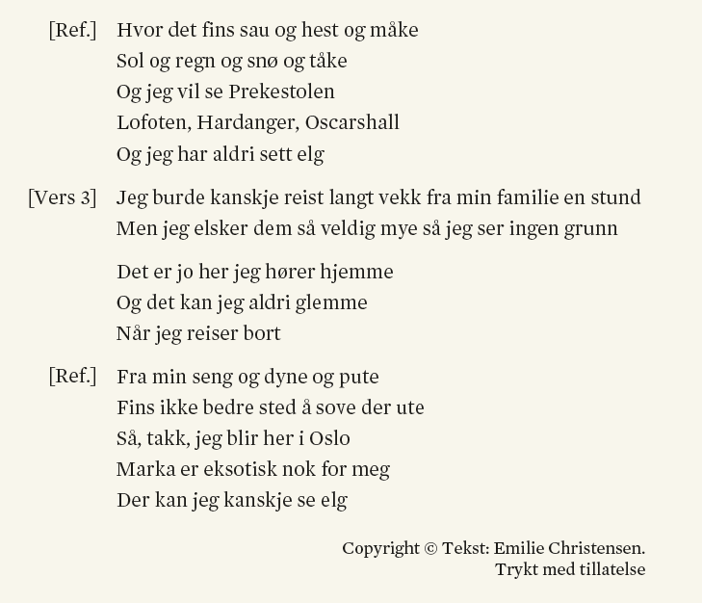
Jobb med å:
Forstå diktet – finne motiv og tema
Finne verkemiddel
Kommentere oppbygginga
Forstå konteksten
Notes:
Jobb som med forrige tekst, 10–15 minutt

Slide 9
Stikkord til analyse
Motiv: person som ikkje ønskjer å reise
Tema: lengt etter det nære
Kontekst: globalisert, moderne verd, mykje utanlandsreising
Oppbygging: varierande strofer, noko rim, refreng, diktar-eg
Verkemiddel: kontrast, nøytralt og enkelt språk, elg blir symbol på den fascinerande naturen?
Notes:
Oppsummer gjerne utan å vise denne «fasiten».

Slide 10
Finn eit perspektiv
Kva vil du legge vekt på i tolkinga di?
Notes:
La elevane jobbe i 2–4 minutt før de oppsummerer.

Slide 11
Forslag til perspektiv
Begge dikta handlar om lengt etter natur.
Romantikken: mystiske krefter, bli eitt med naturen
I dag: naturen som noko nært og trygt, kvardagsleg

Slide 12
Overskrift
Overskrifta skal gi informasjon til lesaren om kva teksten din handlar om.
Vil du ha ei enkel overskrift («Samanlikning av …»?)
Vil du ha ei overskrift som viser essensen av tekstane du tolkar? Begge kan fungere.
Lag ei overskrift til denne samanlikninga!
Notes:
La elevane jobbe i 3–5 minutt, oppsummer felles.

Slide 13
Innleiing
Presenter tekstane og set dei i ein kontekst: forfattar, utgivingsår, publiseringsmåte og evt. andre ting du veit som er viktig for tolkinga.
Presenter ei kort og førebels tolking.
Innleiinga blir derfor gjerne skrive til slutt.
Notes:
Vis dei gjerne skriveramma på s. 54 i Intertekst Vg2, eller skjemaa som ligg på nett under kapittelet Litterær analyse.

Slide 14
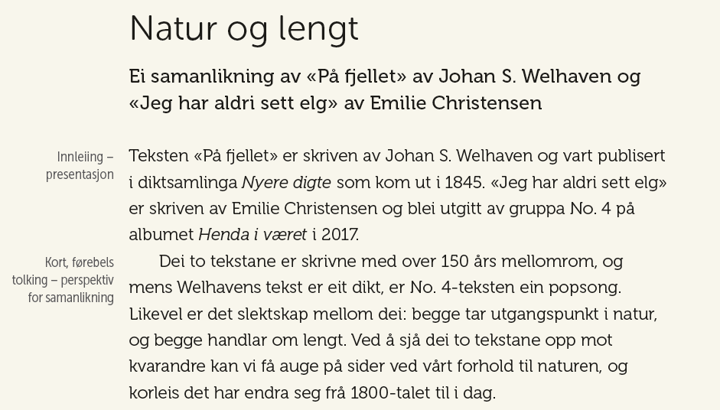
Slik kan overskrift og innleiing sjå ut
Notes:
La gjerne elevane vurdere korleis dei synest denne overskrifta og innleiinga fungerer.

Slide 15
Formuler motiv og tema i tekstane
Finn stikkorda de skreiv tidlegare.
Formuler nokre setningar om motiv og tema i dei to tekstane.
Notes:
La elevane jobbe 5 minutt med å formulere dette i fulle setningar.

Slide 16
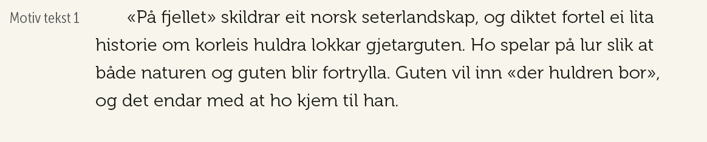
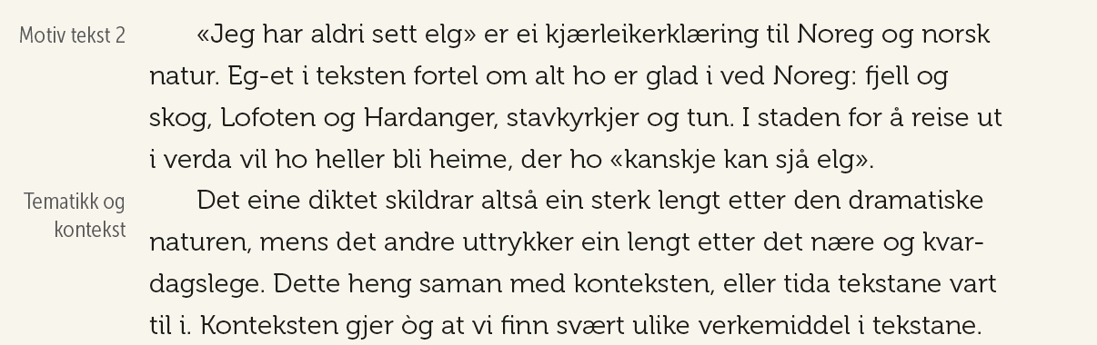
Motiv og tema i tekstane – ei løysing
Notes:
La gjerne elevane vurdere korleis dei synest dette fungerer.

Slide 17
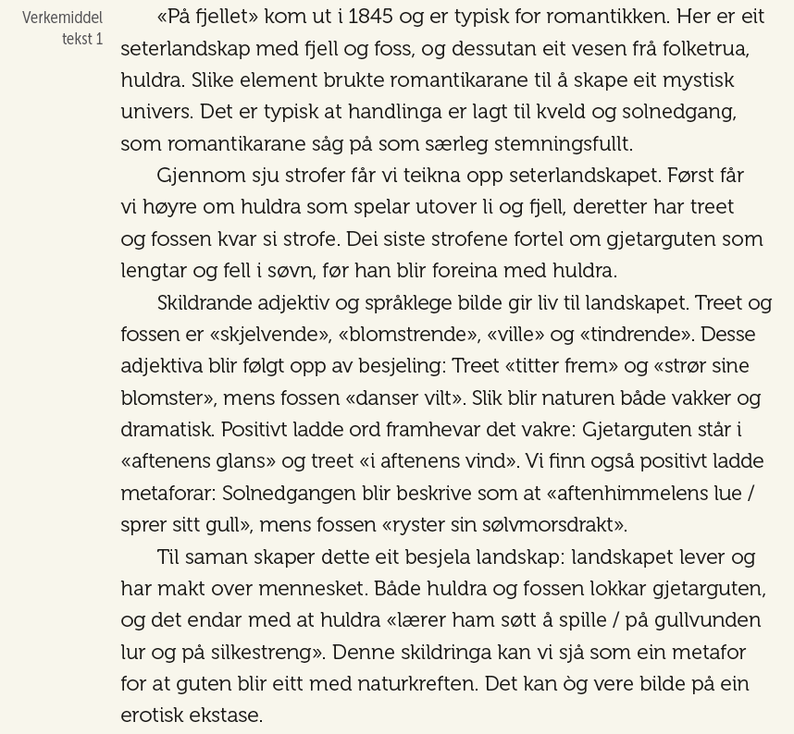
Oppbygging og verkemiddel i tekst 1
Notes:
Mens teksten står oppe – be elevane samanlikne med dei stikkorda dei sjølve skreiv då dei jobba med teksten.
La elevane reflektere over kva dei fekk med, og kva dei no ser dei kunne tatt med. Nokon har sikkert også peikt på meir enn modellteksten gjer!
5–10 minutt

Slide 18
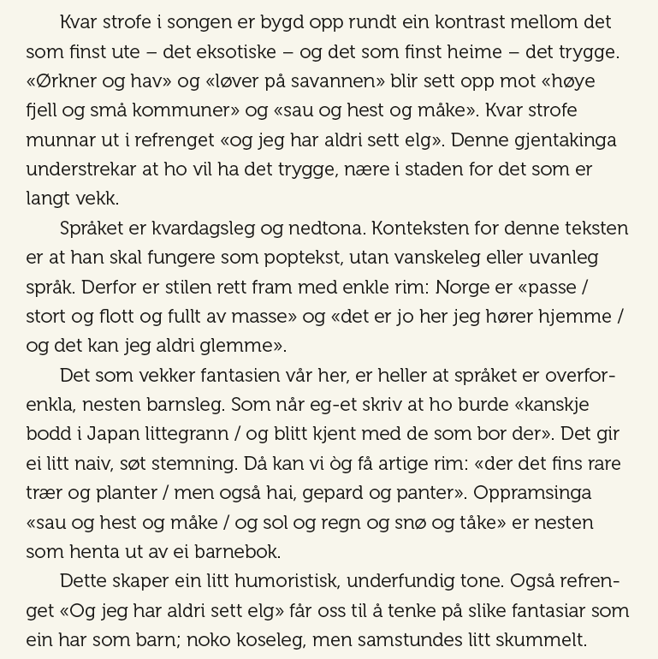
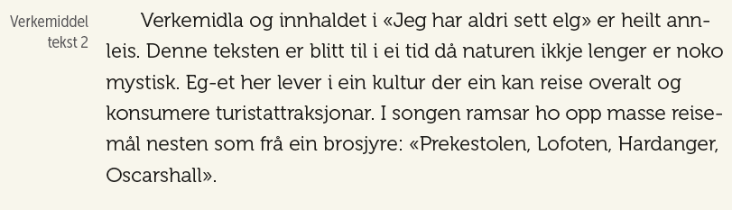
Oppbygging og verkemiddel i tekst 2
Notes:
Mens teksten står oppe – be elevane samanlikne med dei stikkorda dei sjølve skreiv då dei jobba med teksten.
La elevane reflektere over kva dei fekk med, og kva dei no ser dei kunne tatt med. Nokon har sikkert også peikt på meir enn modellteksten gjer!
5–10 minutt

Slide 19
Oppsummering avslutning
Her samanliknar ein dikta heilskapleg.
Utdjup tematikken.
Avrund teksten.
Skriv ei oppsummering og avslutning.
Notes:
La elevane jobbe i 5–10 minutt med å prøve å formulere nokre setningar til ei avslutning.

Slide 20
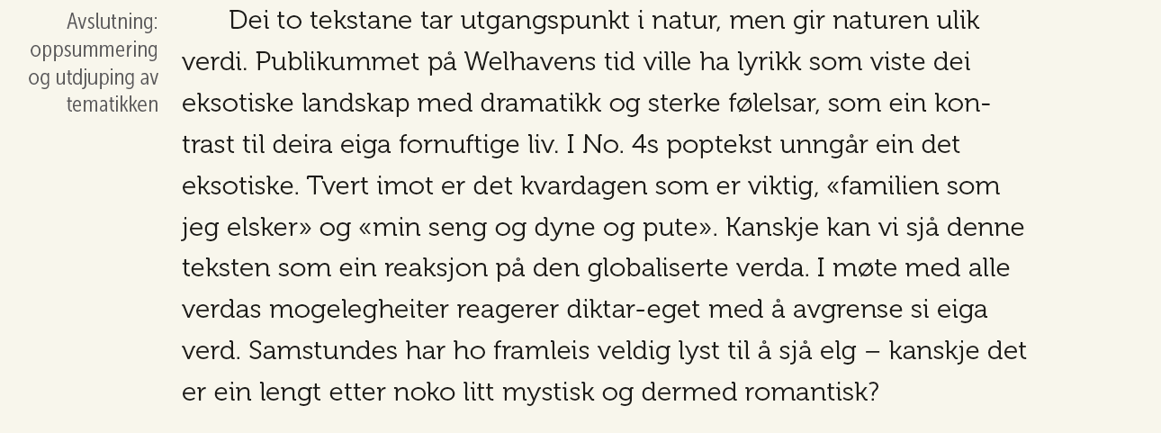
Oppsummering og avslutning – ei løysing
Notes:
Oppsummer gjerne med å la elevane vurdere modellteksten. Var han for omstendeleg? For knapp? Kva kunne vore løyst annleis?

